Slide 1
典型单元设备的控制
精馏塔的控制

Slide 2
主要内容
概述
精馏塔的控制目标
精馏塔的静态特性
精馏塔质量指标的选取
精馏塔的基本控制方案
精馏塔的复杂控制方案

Slide 3
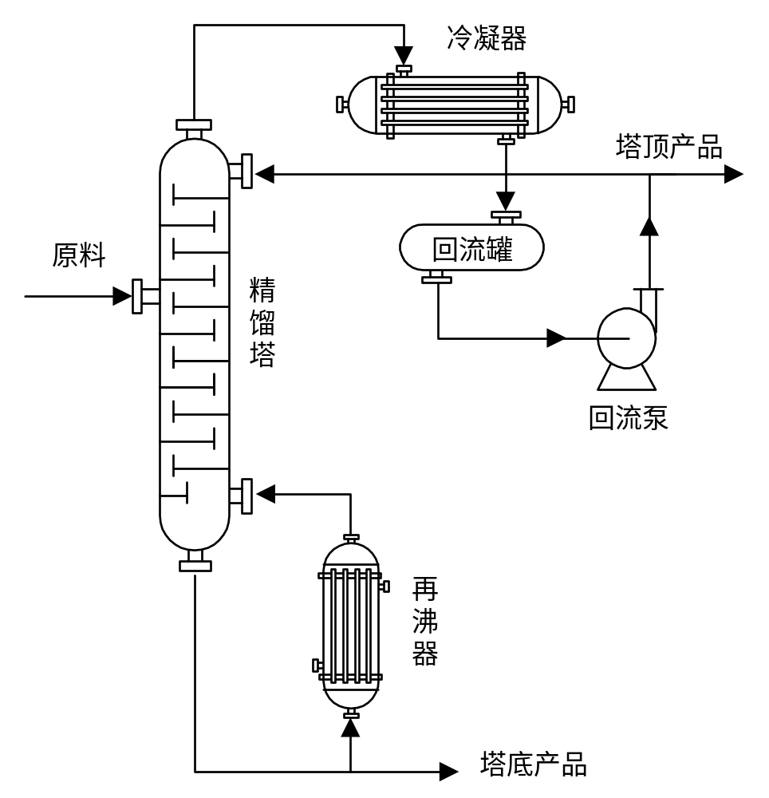
连续精馏装置的工艺流程
精馏装置由精馏塔塔身、冷凝器、回流罐、和再沸器等设备组成。
原料从精馏塔中段某一塔板上进入塔内，这块塔板就称为进料板。进料板将精馏塔分为上下两段，进料板以上部分称精馏段；进料板以下部分称提馏段。

Slide 4
连续精馏装置的工艺流程
精馏段的作用：逐板增加上升气相中易挥发组分浓度；
提馏段的作用：逐板提取下降液相中难挥发组分；
塔板的作用：提供气液两相进行传质和传热的场所。每一块塔板上气液两相进行双向传质，只要有足够的塔板数，就可以将混合液分离成两个较纯净的组分。
再沸器的作用：提供一定流量的上升蒸汽；
冷凝器的作用：提供塔顶液相产品，并保证有适当的液相回流。回流主要补充塔板上易挥发组分的浓度。

Slide 5
连续精馏装置的工艺流程
由于精馏过程为多输入、多输出对象，被控参数之间有着比较复杂的关联关系，需要从系统工程的角度相互协调，统一考虑，因此控制系统较为复杂。
板式塔精馏装置的工艺过程为：原料液加入精馏塔中部的某一层塔板，该层塔板称为加料板。加料板将塔分成两部分：上部进行着蒸汽中易挥发组分的增浓，称为精馏段；下部（包括加料板）进行着液体中难挥发组分的提浓，称为提馏段。提馏段底部液体一部分被不断排出，作为塔底产品收集，一部分经再沸器加热汽化后重新送入塔中。塔顶蒸汽经冷凝器冷凝后，一部分作为塔顶产品排出，一部分回流入塔。显然，精馏塔的作用是使塔中上升汽流与下降液流充分逆流接触，并多次进行热量和质量交换，最终在塔顶和塔底得到组分浓度符合质量要求的合格产品。

Slide 6
连续精馏装置的工艺流程
工艺简介
精馏过程---将组分复杂的混合物通过传热、传质分离成纯度相对较高的单一化工产品的过程
操作目的：通过反复的部分汽化与部分冷凝，将混合液中沸点不同的各组分分离成产品。
操作代价：消耗能量，塔底需要加热使塔底液部分汽化(再沸器加热量消耗)；塔顶需要冷却使塔顶组分冷凝(冷凝器冷却量消耗）；
原理-----利用混合物中各组分相对挥发度不同，在一定的温度、压力下通过蒸发与冷凝，使液相中的轻组分和气相中的重组分互相转移，从而实现分离。

Slide 7










蒸馏原理
原油通过蒸馏的手段可以按各种成分具有不同的沸点而分开，形成半成品。
1. 蒸馏的原理
以A、B两种液体混合物的分馏为例，介绍分馏的基本原理。
纯A的沸点是140℃，纯B的沸点是175℃。
两组分的混合比变化时，混合溶液的沸点也随之变化。
蒸汽
液体
A成分
B成分
图8-1 两成分平衡曲线举例

Slide 8
蒸馏原理
设原溶液中A占20%，B占80%，把A, B混合液加热到164.5时，液体沸腾。这时，与液相共存的气相成分比是A占45.8%，B占54.2%。将这些气体单独冷凝后所形成的混合液体中，A为45.8%，B为54.2%;
如果再使混合液体沸腾，其沸点为154.5。 这时气态成分比又变成A占73.5%，B占26.5%，这样反复进行上述操作，不断蒸发和冷凝，…，最终就可以将A分离出来。
蒸汽
液体
A成分
B成分
图8-1 两成分平衡曲线举例

Slide 9
主要内容
概述
精馏塔的控制目标
精馏塔的静态特性
精馏塔质量指标的选取
精馏塔的基本控制方案
精馏塔的复杂控制方案

Slide 10
精馏塔的控制要求
精馏过程的控制要求
精馏过程控制的目标是：在保证安全的前提下，满足工艺提出的质量指标，并尽可能降低原材料和能源消耗，提高效率，保证生产安全、平稳运行。
产品质量指标
约束条件
物料平衡
能量平衡

Slide 11
精馏塔的控制要求
质量指标
精馏操作的目的是为了将混合物分离为产品，因此产品的质量必须符合预定的要求。一般来说，塔顶或塔底产品应该保证合乎规定的纯度，另一部分产品的成分也应维持在规定范围；
就二元组分精馏塔来说，质量指标的要求就是使塔顶产品中的轻组分含量和塔底产品中重组分的含量符合规定的要求；
多元组分精馏用关键组分来描述质量指标，即控制塔顶产品中轻关键组分和塔底中重关键组分的含量。
注：产品组分含量并非越纯越好，因为纯度越高，对控制系统的偏离度要求就越高，操作成本的提高和产品的价格并不成比例增加。

Slide 12
精馏塔的控制要求
物料和能量平衡
  塔顶馏出液和塔底釜液的平均采出量之和=平均进料量
  这两个采出量的变化应该比较缓和，以利于上下工序的平稳操作；
  塔内及塔底容器的蓄液量应介于规定的上下限之间。
  精馏塔的输入-输出能量应平衡，使塔内操作压力维持恒定

Slide 13
精馏塔的控制要求
约束条件
为了使塔正常操作，必须满足一些约束条件：
  泛液限：精馏塔上升蒸汽速度不能过高，否则将引起泛液（造成雾沫带，塔板上的液体不能向下流，下层塔板气相组分倒流到上层塔板）（气相速度限）；
  漏液限：精馏塔上升蒸汽速度不能过低，否则使塔盘效率大幅度下降；（上升蒸汽不能托起上层液相，造成漏液）（最小气相速度限）
  压力限：塔操作压力不能过大，否则会影响塔内的气液平衡，严重越限甚至会影响安全生产。
  临界温度限：再沸器两侧的温差低于临界温差时，不能保证塔的正常传热。

Slide 14
主要内容
概述
精馏塔的控制目标
精馏塔的静态特性
精馏塔质量指标的选取
精馏塔的基本控制方案
精馏塔的复杂控制方案

Slide 15
精馏塔的静态特性
影响物料平衡的因素
  进料量和进料组分的变化F, XF
  塔顶采出量的变化D
  塔底采出量的变化B
影响能量平衡的因素
  进料温度（单相进料时）或热焓（两相进料时）
  再沸器加热量
  冷凝器冷却量
  环境温度

Slide 16
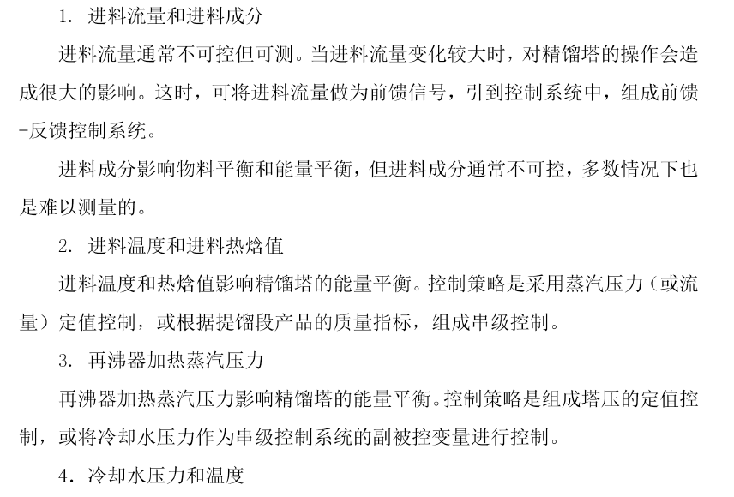
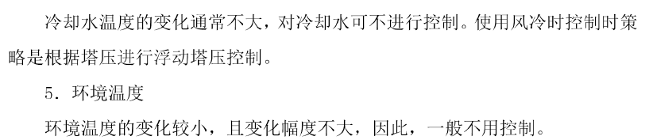
精馏塔的静态特性

Slide 17
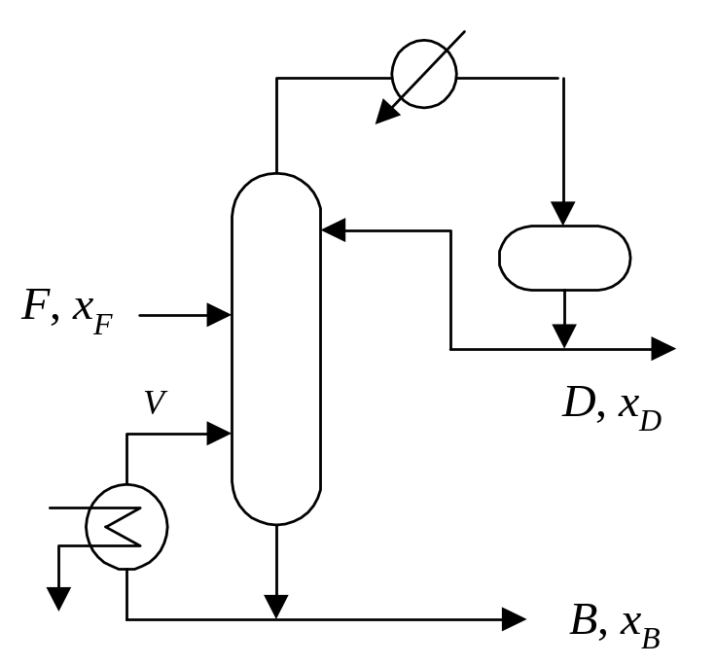


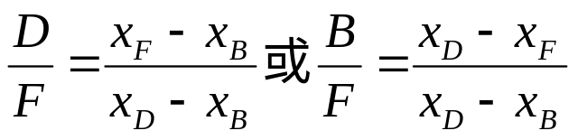
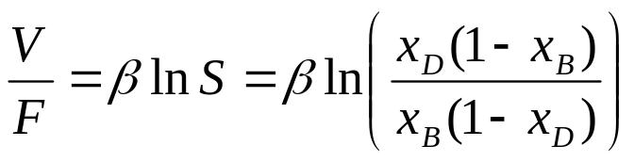
精馏塔的静态特性
总物料与轻组分物料平衡方程：
能耗与分离度S的关系：
F, D, B：进料/顶馏出液/底留出液流量
V：上升蒸汽流量
x_{F}, x_{D}, x_{B} ：轻组分含量
结论：对于给定的进料，若D/F和V/F保持一定(或F一定时，D和V一定)，则该塔的分离结果x_{D}, x_{B}就完全确定。
Notes:
V在一定程度上代表了能耗
S为分离度（塔顶轻重比/塔底的轻重比），S越大，分离度越高。/beta为塔的特性因子

Slide 18









精馏塔操作的主要影响因素
塔压波动 P
进料量波动 F
进料组成波动 XF
进料温度或状态 TF
再沸器加热量 Qs
冷凝器冷却量 Qc
塔顶采出量波动 D
塔底采出量波动 B
回流量 L

Slide 19
精馏塔的干扰因素特性
精馏塔在生产中可能遇到的干扰有：
  进料流量F的变动
  进料成分XF的变动
  进料温度TF和进料热焓QF的变化
  再沸器加热剂输入热量的变化
  冷却剂在冷凝器内吸收热量的变化
  环境温度的变化
主要干扰

Slide 20
精馏塔的干扰因素特性 (1)
1. 进料流量 F 的波动
精馏塔进料量 F 往往是由上一道生产工序所决定，如果一定要使精馏塔进料量 F 恒定，就必须要设置中间贮槽进行缓冲。
现在精馏工艺是尽可能减小或取消中间贮槽，采取在上一道工序设置液位均匀控制系统控制出料流量，使精馏塔的进料流量F比较平稳，避免F的剧烈变化。

Slide 21
精馏塔的干扰因素特性 (2)
2. 进料成分 XF 的变化
进料成分 XF 是无法控制的，它由上一道工序出料或原料情况所决定。
3. 进料温度 TF 和进料热焓QF的变化
一般情况下进料温度是比较稳定的，如果进料温度 TF 变化较大，为了维持塔内的热量平衡和稳定运行，在单相进料时采用进料温度控制可克服这种干扰；在二相进料时，进料温度恒定并不能保证其热焓值恒定，应采用控制热焓 QF 来保证。

Slide 22
精馏塔的干扰因素特性 (3)
4. 再沸器加热剂输入热量的变化
当加热剂是蒸汽时，通过再沸器输入精馏塔的热量扰动往往是由蒸汽压力变化所引起的。
5. 冷却剂在冷凝器内吸收热量的变化
冷却剂吸收热量的变化主要是由冷却剂的压力或温度变化引起的。冷却剂的温度一般变化较小，而流量的变化大多是由压力波动引起。
6. 环境温度的变化

Slide 23
主要内容
概述
精馏塔的控制目标
精馏塔的静态特性
精馏塔质量指标的选取
精馏塔的基本控制方案
精馏塔的复杂控制方案

Slide 24
被控变量的选择
最直接影响的变量是成份。在线分析仪表：成本高，分析滞后较大反应缓慢。
在二元精馏中，由于τ~x₂（温度－组份）对应关系。多选温度作为间接指标来反映产品质量。以灵敏板温度作受控变量时P一定，沸点于成份间有单值关系。只要给压力恒定，控制好温度也就保证了产品质量。
温差控制
在精密蒸馏时，要求产品纯度很高，组份之间的相对挥发度差异很小，组份变化引起的温度变化有时比压力变化引起的温度变化还小，所以对塔压控制要求很严格。

Slide 25
采用温度作为间接质量指标
1. 产品温度控制
使用场合：
当塔顶馏出物是产品时，采用塔顶温度控制；
当塔底馏出物是产品时，采用塔底温度控制；
2. 灵敏板的温度控制
灵敏板：
静态：在扰动下，从一个稳态到另一个稳态时塔板温度变化最大的塔板
动态：灵敏板与上下塔板间的浓度差最大
3. 中温控制
检测点位置：进料板稍上或稍下塔板作为被控变量
选用依据：可较快地感应进料的变换，兼顾塔顶和塔底成分

Slide 26
采用温度作为间接质量指标
精馏段温度控制
（以精馏段产品的质量为控制目标）
1. 塔顶温度控制
塔顶温度能够直接反应产品质量，但塔顶处与塔板间的温差很小，要求高精度、高灵敏的稳点检测装置；
杂质对产品沸点的影响，从而引起温度扰动；
很少采用，主要用于石油产品按沸点的粗级切割馏分处理。
2. 灵敏板温度控制
能够快速反应产品的变化，该处温度在于正反向扰动变化时具有较大的增益，可在计算的灵敏度板上下设置若干温度检测点，根据实际情况运行选择。
3. 中温控制
不能及时反应塔顶/底产品的成分，不能用于分离要求较高、进料浓度变化较大的场合。

Slide 27
采用温度作为间接质量指标
精馏段温度控制应用场合
对塔顶产品成分的要求比对塔底产品成分的要求严格；
全部为气相进料；
塔顶或提馏段温度不能很好地反映组分的变化，即组分变化时，提馏段塔板温度变化不明显，或进料含有比塔底产品更重的影响温度和成分关系的重杂质。
提馏段温度控制应用场合
对塔底产品成分的要求比对塔顶产品成分的要求严格；
全部为液相进料；
塔顶或精馏段温度不能很好地反映组分的变化，即组分变化时，精馏段塔板温度变化不明显，或进料含有比塔顶产品更轻的影响温度和成分关系的轻杂质。
采用回流控制时，回流量较大，它的微小变化对产品成分影响不显著，而较大变化又会影响精馏塔平稳操作的场合

Slide 28
采用压力补偿的温度作为间接质量指标
1. 温差控制
设计依据
塔压变化对两个塔板温度都有影响，影响有相同变化，用温差控制可以减小压力变化的影响
通常选一个温度变化较小，如塔板或稍下几个板，另一个选用灵敏板温度
2. 温差差值（双温差）控制
应用场合：当温度差与成分之间不是单值对应关系，即进料负荷变化引起温度差的变化与引起的压力差变化不一致。
设计依据：负荷变化引起塔压变化，在精馏段和提馏段均有相应的温度差，用精馏段温度差和提馏段温度差的差值可补偿塔压变化的影响。
3. 根据压力补偿计算温度设定值
Notes:
原先是温度与成分之间的单值映射关系，但是改关系在塔压变化时，很难将温度控制在给定值附件；
而通过温差与成分之间的单值映射关系，则可以确保压力变化时，对它进行及时补偿，因为压力变化引起的温差变化较小；
同理，双温差控制也是这个道理。由于进料量变化引起的双温差变化较小，故可以通过双温差-成分的映射关系来计算设定值。

Slide 29
精馏塔质量指标的选取
直接质量指标
（1）产品质量在线分析仪 / 软测量仪
间接质量指标*
（1）灵敏板温度，与塔顶/塔底温度相比，可提高温度变化的灵敏度（对于同样的浓度变化）；
（2）温差信息，与灵敏板温度相比，可减弱压力波动对产品质量的影响；
（3）双温差信息，可用于精馏塔的适宜分离度控制，即使塔顶/塔底产品纯度均适中。

Slide 30
主要内容
概述
精馏塔的控制目标
精馏塔的静态特性
精馏塔质量指标的选取
精馏塔的基本控制方案
精馏塔的复杂控制方案

Slide 31

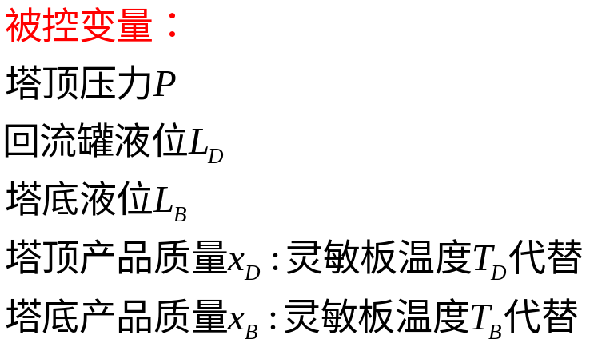








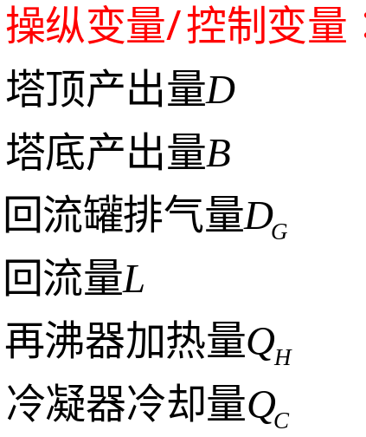


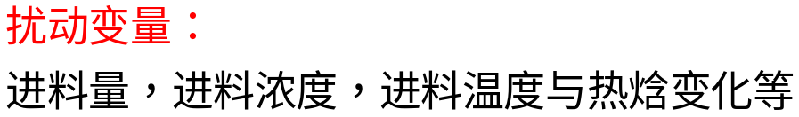
精馏塔的控制问题
精馏塔变量分析
F
精
馏
塔
L
D
影响物料平衡
Q
H
B
改变能量平衡

Slide 32
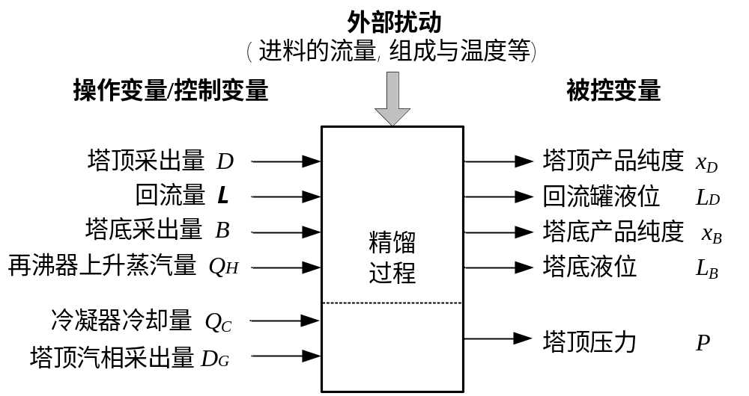
精馏塔的控制问题
Notes:
多输入多输出系统

Slide 33
精馏塔的压力控制
分析：
所有操纵变量中，只有再沸器加热量QH，冷凝器冷却量QC与回流罐排气量DG对塔压P控制迅速，控制强。
QH除了影响塔压，还影响其它被控变量，不能忽略；
DG对其他被控变量的影响可忽略，可选为操纵变量；
QC只有在DG不能控制或过小时才采用。
F
精
馏
塔
L
D
Q
H
B

Slide 34
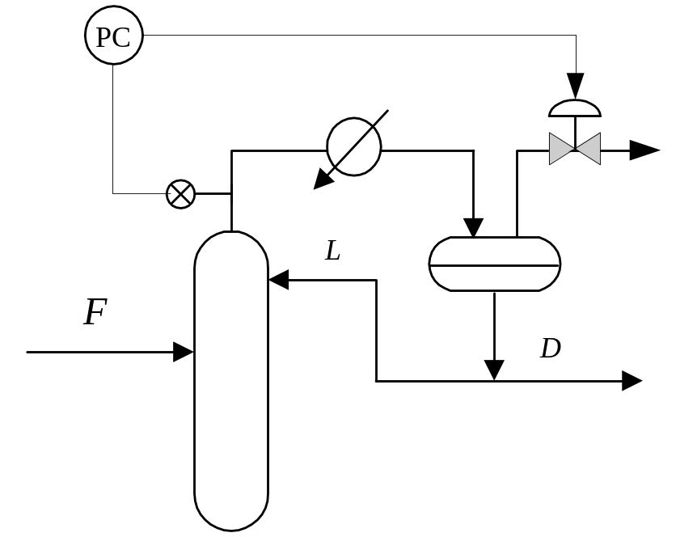
精馏塔的压力控制
(1) 液相采出，且塔顶馏出物中含有大量不凝物
采用控制不凝物排放量来保持塔顶压力。

Slide 35
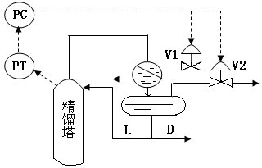
精馏塔的压力控制
(2) 液相采出，且塔顶馏出物中含有少量不凝物
采用分程控制系统。为了保持塔顶压力采用改变传热量的手段来控制，即控制阀V1，若V1全开而塔压还偏高，则打开阀V2，保持塔压恒定。

Slide 36
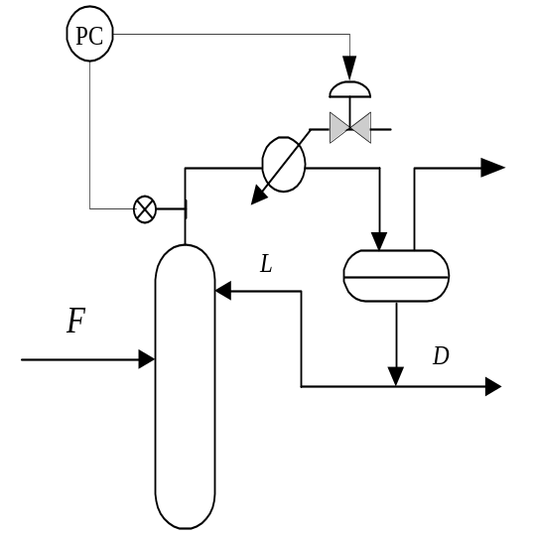
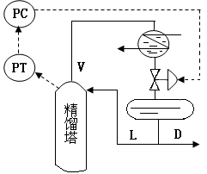
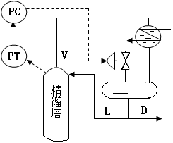
精馏塔的压力控制
(3) 液相采出，且塔顶馏出物中含有微量不凝物
(a)
(b)
(c)
方案（a）用塔压控制冷却水量，最节省冷却水量。(改变冷却水流量）
方案（b）用冷凝液面控制冷却量，动态响应差。（改变传热面积）
方案（c）用热旁路，改变进入冷凝器的气体推动力，
即改变冷凝器两端的压差，动态响应较灵敏。

Slide 37
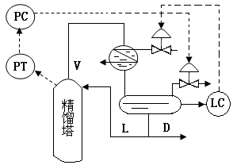
精馏塔的压力控制
(4) 气相采出
压力控制气相采出
回流罐液位控制冷却水量
当气相采出是下一工序进料时，可采用塔压为主被控变量、气相出料流量为副被控变量的串级均匀控制系统。
图：气相采出时塔压控制方案
Notes:
以气相采出量作为操纵变量组成的回路控制系统

Slide 38
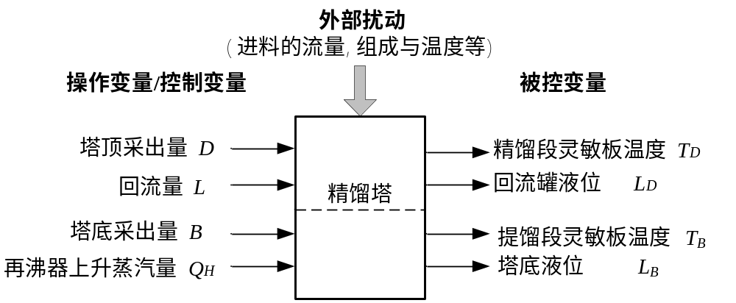
精馏塔简化的控制问题
将塔压控制分离后，精馏塔的基本控制问题可以进一步描述为下图所示的简化控制问题：

Slide 39
精馏塔控制方案
精馏塔是一个多变量被控过程，在许多被控变量和操纵变量中，选定一种变量配对就构成了一个精馏塔的控制方案。
Shinskey提出精馏塔变量配对的3条准则：
  当仅需要控制塔的一端产品时，应当选用物料平衡方式来控制该产品的质量
  塔两端产品流量较小者，应作为操纵变量去控制塔的产品质量
  当塔的两端产品均需要按质量控制，对含纯产品较少、杂质较多的一端的质量控制选用物料平衡控制，而含纯产品较多、杂质较少的一端的质量控制选用能量平衡控制。

Slide 40
精馏塔控制方案
不同精馏塔生产工艺，产品质量标准不一样，对控制的
要求各不相同，因而精馏塔控制方案较多。
给出常见的几种方案：
物料平衡控制方案
按精馏段指标的控制方案
按提馏段指标的控制方案
两端产品质量控制方案

Slide 41
物料平衡控制（产品质量开环控制）
物料平衡控制方式不对塔顶或塔底产品质量进行直接控制，而依据精馏塔的物料平衡和能量平衡关系进行间接控制。
基本原理
当进料成分不变和进料温度或热焓一定时，在维持全塔物料平衡的前提下，保持进料量F，再沸器加热量QH（或塔底上升蒸汽量V）、塔顶产品量D一定；或者保持D/F和V/F一定。
Notes:
此处的开环指的是不以产品质量指标作为直接控制/操纵变量的控制系统

Slide 42
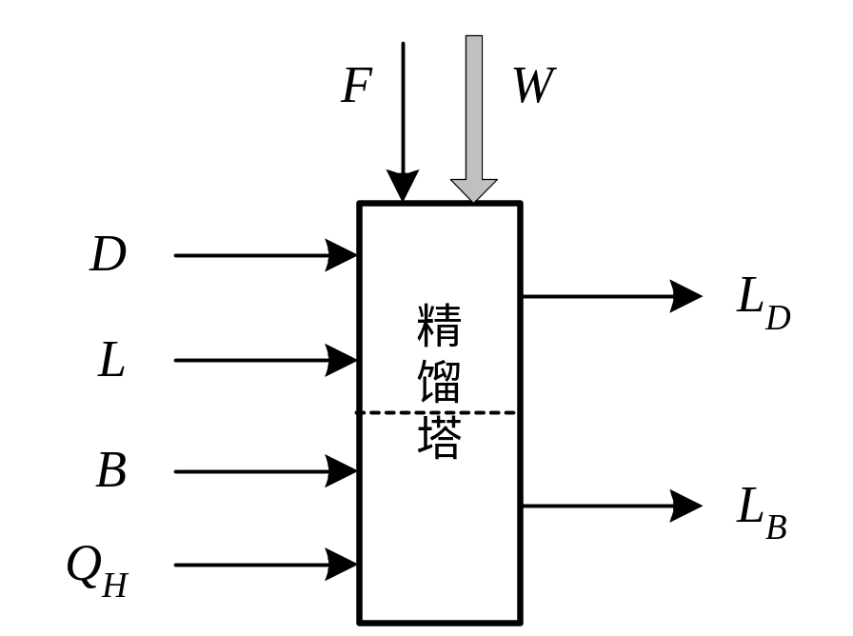
精馏塔物料平衡控制问题
特点：仅保证塔的物料平衡要求，而不对塔顶、塔底产品质量作严格控制。
适应场合：
（1）对产品质量要求不高；
（2）处理量与进料性质变化不频繁或变化幅度小。

Slide 43
物料平衡控制方案
F
精
馏
塔
L
D
Q
B
H
方案 | 操纵变量 | D | L | QH | B
1 | 被控变量 | LD | L/F | V/F | LB
2 |  | D/F | LD | V/F | LB
3 |  | LD | L/F | LB | B/F
4 | 被控变量 | D/F | LD | LB | B/F
（错）
控制一端的产品达到规定纯度，另一端产品的纯度维持在规定范围内
Notes:
方案1，固定回流量L和蒸汽流量V
方案2，固定塔顶馏出量D和蒸汽流量V
方案3，固定回流量L和塔底馏出量B

Slide 44
物料平衡控制方案
基本原理：
当进料成分不变和进料温度或热焓一定时，在维持全塔物料平衡的前提下，保持进料量F，再沸器加热量QH（或塔底上升蒸汽量V）、塔顶产品量D一定；或者保持D/F和V/F一定。
为了维持全塔的物料平衡，需要对塔底液位LB和回流罐液位LD进行有效控制。
方案 | 操纵变量 | D | L | QH | B
1 | 被控变量 | LD | L/F | V/F | LB
2 |  | D/F | LD | V/F | LB
3 |  | LD | L/F | LB | B/F

Slide 45
物料平衡控制方案之一
F
精
馏
塔
L
D
Q
B
H
方案 | 操纵变量 | D | L | QH或V | B
1 | 被控变量 | LD | L/F | V/F | LB
固定回流量L和蒸汽量V

Slide 46
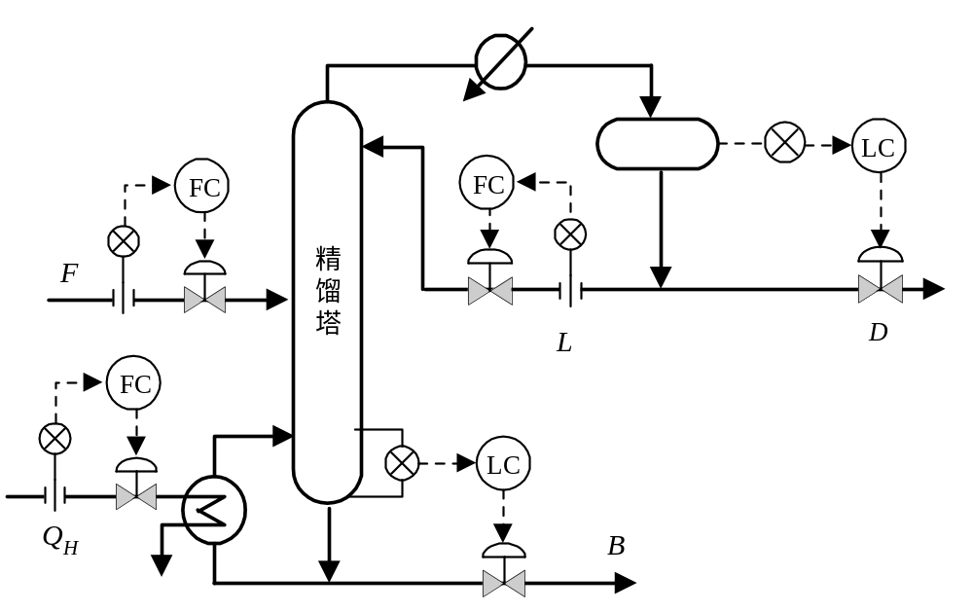
物料平衡控制方案之一
固定回流量L和蒸汽量 V
当进料量及其状态恒定时，采用回流量、蒸汽量定值控制，就能使和固定。
为消除进料量的扰动，可对进料量进行定值控制。当进料量来自上一工序，变化很大时，可将进料量作为前馈信号，与回流量和蒸汽量组成前馈-反馈控制系统。
操纵变量 | D | L | QH或V | B
被控变量 | LD | L/F | V/F | LB

Slide 47
物料平衡控制方案之二
F
精
馏
塔
L
D
Q
B
H
方案 | 操纵变量 | D | L | QH或V | B
2 | 被控变量 | D/F | LD | V/F | LB
固定塔顶馏出量D和蒸汽量V

Slide 48
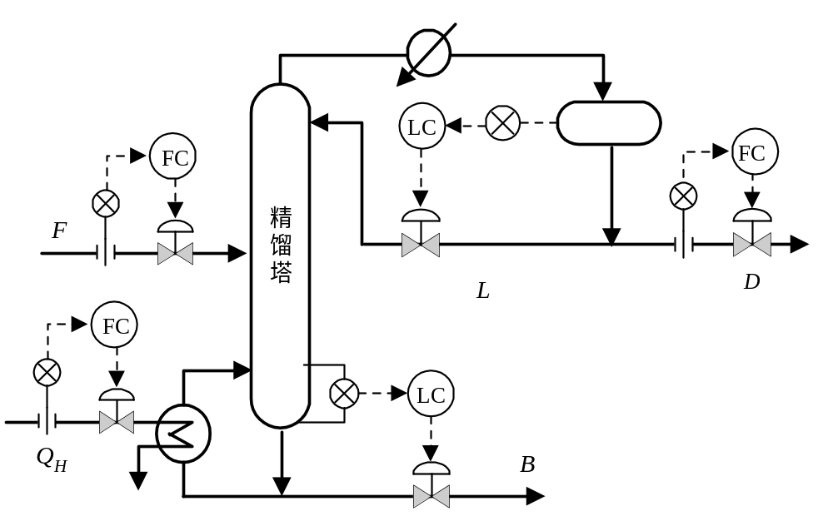
物料平衡控制方案之二
固定塔顶馏出量D和蒸汽量V
当回流比很大时，控制馏出量D比控制回流量L更有利。例如， L=50， D=1，则控制回流量L变化1%，D将变化50%，因此，采用控制可使操作更平稳。
操纵变量 | D | L | QH或V | B
被控变量 | D/F | LD | V/F | LB

Slide 49
物料平衡控制方案之三
F
精
馏
塔
L
D
Q
B
H
方案 | 操纵变量 | D | L | QH或V | B
3 | 被控变量 | LD | L/F | LB | B/F
固定塔底采出量B和回流量L

Slide 50
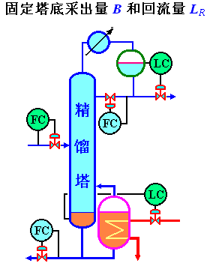
物料平衡控制方案之三
操纵变量 | D | L | QH或V | B
被控变量 | LD | L/F | LB | B/F

Slide 51
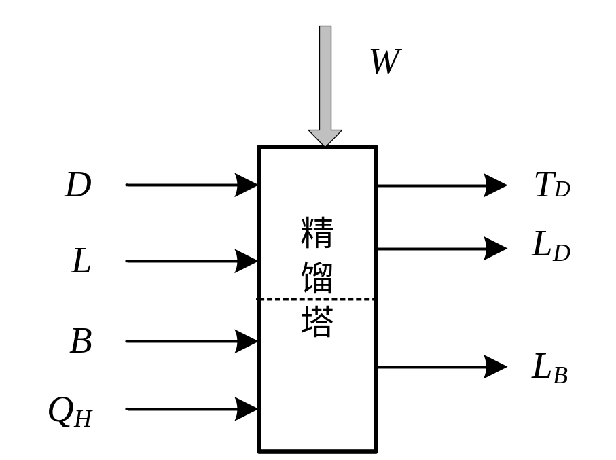
按精馏段指标控制问题
特点：严格控制塔顶采出液产品质量，对塔底产品质量指标不做严格要求。
被控变量：
精馏段某灵敏板温度TD
回流罐液位LD，釜底液位LB
操纵变量：L, D, B, QH (或 V )
操纵变量 | D | L | V或QH | B
被控变量 | LD | TD | V/F | LB
 | TD | LD | V/F | LB
间接物料平衡控制
直接物料平衡控制

Slide 52

精馏段控制方案之一
F
精
馏
塔
L
D
Q
H
B
操纵变量 | D | L | V或QH | B
被控变量 | LD | TD | V/F | LB

Slide 53
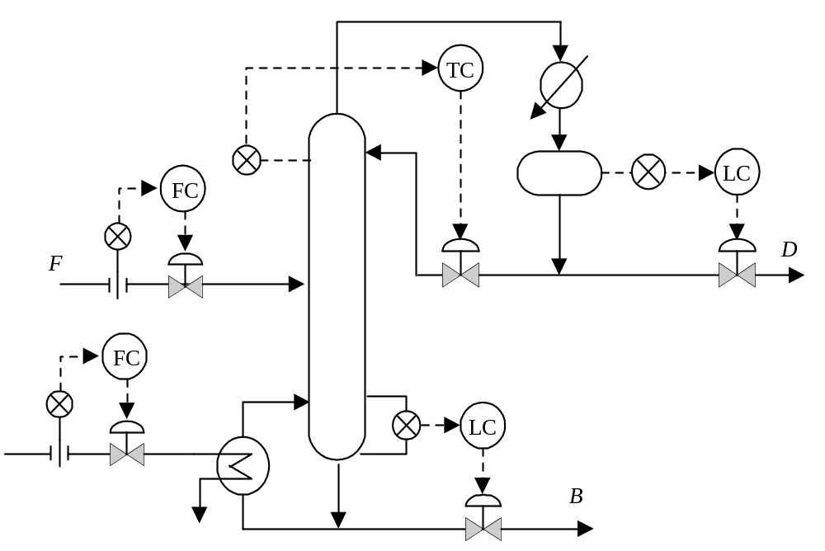
精馏段控制方案之一
精馏段能量平衡控制方案
操纵变量 | D | L | V或QH | B
被控变量 | LD | TD | V/F | LB

Slide 54
精馏段控制方案之一
精馏段能量平衡控制方案
由于回流变化后再影响馏出量，因此是间接物料平衡控制。
该控制方案的优点是控制作用及时，温度稍有变化就可通过回流量进行控制，动态响应快，对克服扰动影响有利。
该控制方案的缺点是内回流受外界环境温度影响大，能量和物料平衡直接的关联大。主要使用于回流比小于0.8及需要动态响应快速的精馏操作，是精馏塔最常用的控制方案。
当内回流受环境温度影响较大时，可采用内回流控制；当回流量变动较大时，可采用串级控制；当进料量变动较大时，可采用前馈-反馈控制等。

Slide 55
精馏段控制方案之二
F
精
馏
塔
L
D
Q
H
B
操纵变量 | D | L | V或QH | B
被控变量 | TD | LD | V/F | LB

Slide 56
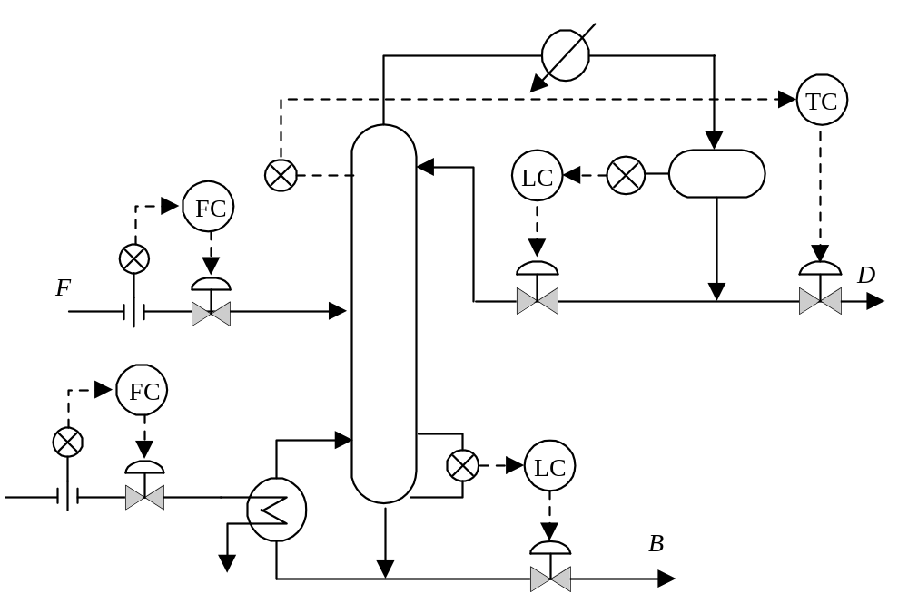
精馏段控制方案之二
精馏段物料平衡控制方案
操纵变量 | D | L | V或QH | B
被控变量 | TD | LD | V/F | LB

Slide 57
精馏段控制方案之二
精馏段物料平衡控制方案
该控制方案的优点是物料和能量平衡之间的关联最小，内回流在环境温度变化时基本不变，产品不合格时不出料。
该控制方案的缺点是控制回路的滞后大，改变后，需经回流罐液位变化并影响回流量，再影响温度，因此，动态响应较差。适用于塔顶馏出量很小（回流比很大）、回流罐容积较小的精馏操作。
当馏出量有较大波动时，还可将精馏段温度作为被控变量，馏出量作为副被控变量组成串级控制系统。
Notes:
塔顶馏出物流量D/塔底馏出物流量B作为操纵变量，物料平衡控制方式；
塔顶回流量L/再沸器蒸汽流量V作为操纵变量，能量平衡控制方式；

Slide 58
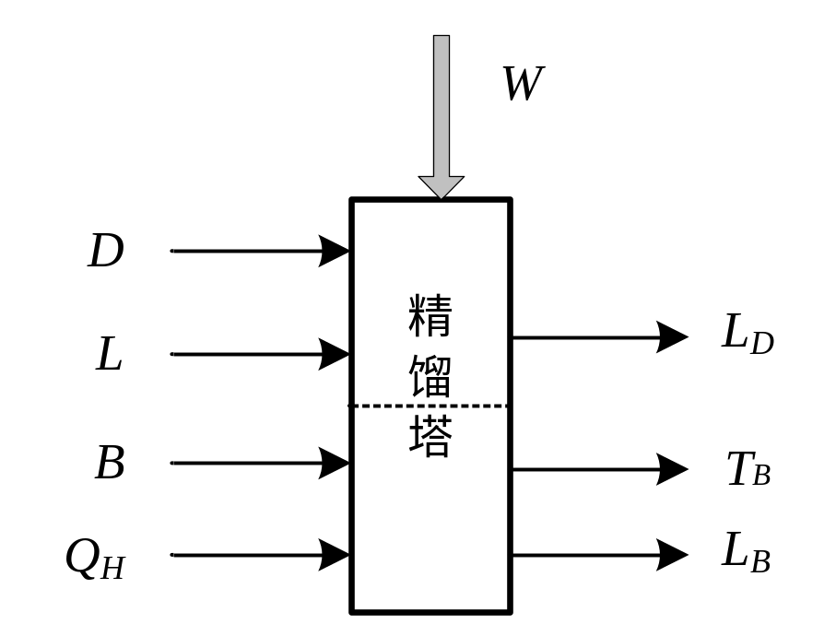
按提镏段指标控制问题
特点：严格控制塔底产品质量，对塔顶产品质量指标不做严格要求。
被控变量：
提馏段某灵敏板温度TB
回流罐液位LD，釜底液位LB
操纵变量：L, D, B, QH (或 V )
测温元件与控制手段均在提馏段。对克服首先进入提馏段的干扰有利，提馏段温控时，塔顶采用定回流，回流的流量要足够大。最大进料时，该回流量也能保证塔顶产品的纯度。

Slide 59
提馏段控制方案之一
F
精
馏
塔
L
D
Q
H
B
操纵变量 | D | L | V或QH | B
被控变量 | LD | L/F | TB | LB

Slide 60
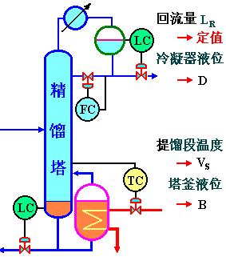
提馏段控制方案之一
提馏段能量平衡控制方案
操纵变量 | D | L | V或QH | B
被控变量 | LD | L/F | TB | LB

Slide 61
提馏段控制方案之二
F
精
馏
塔
L
D
Q
H
B
操纵变量 | D | L | V或QH | B
被控变量 | LD | L/F | LB | TB

Slide 62
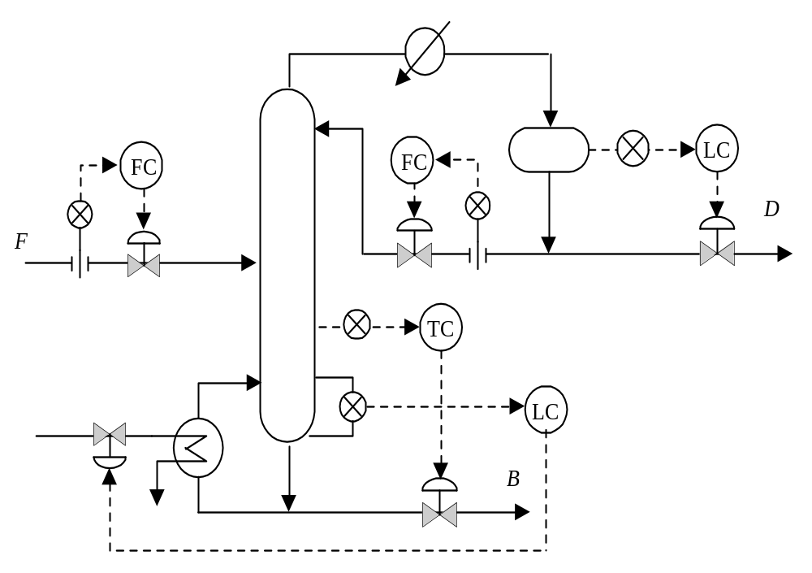
提馏段控制方案之二
提馏段物料平衡控制方案
操纵变量 | D | L | V或QH | B
被控变量 | LD | L/F | LB | TB

Slide 63
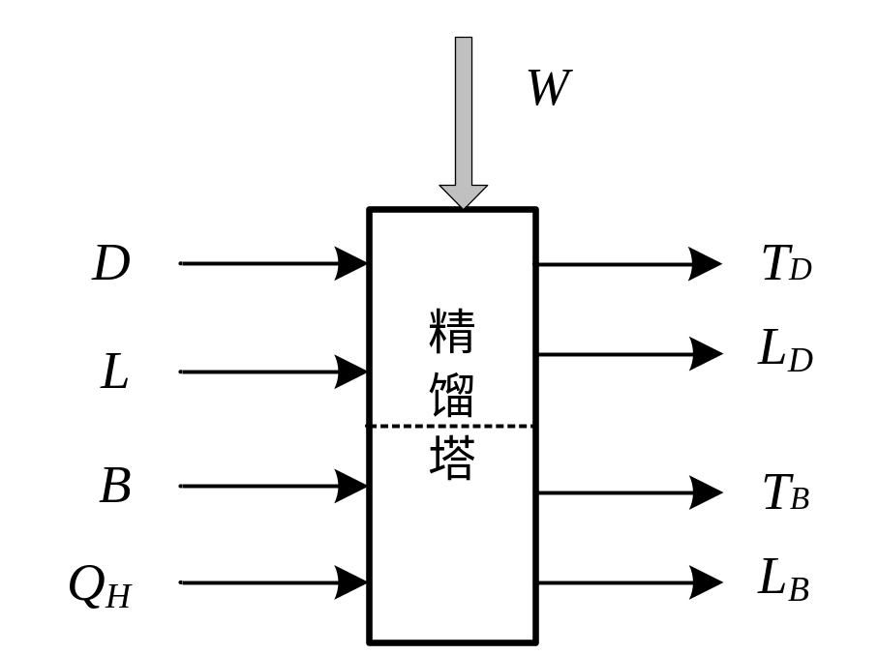
塔顶与塔底两端产品质量控制
特点：同时对塔底和塔顶产品质量指标进行控制。
被控变量：
提馏段某灵敏板温度TB
精馏段某灵敏板温度TD
回流罐液位LD，釜底液位LB
操纵变量：L, D, B, QH (或 V )

Slide 64
塔顶与塔底两端产品质量控制
两端产品质量控制的控制方案：多
  不能采用的控制方案：不能采用两端产品均用物料平衡的控制方案，即塔顶成分（或温度）控制D及塔底成分（或温度）控制B
  常用方案1：两端产品质量指标均用能量平衡控制
  常用方案2：一端产品质量用物料平衡，另一端产品质量用能量平衡

Slide 65
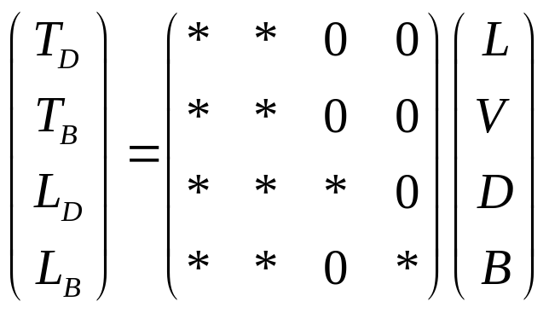
塔顶与塔底两端产品质量控制
对象特性
控制结构：
L —— T_{D}
V —— T_{B}
D —— L_{D}
B —— L_{B}
以塔底温度TB作为塔底产品间接质量指标，以塔顶温度TD作为塔顶产品间接质量指标。
通过回流量L控制塔顶温度TD；以塔底再沸器加热蒸汽量V控制塔底温度，保证产品成分。
辅助控制回路实现对塔底液位、回流罐液位、进料流量等辅助参数和扰动因素的控制；

Slide 66
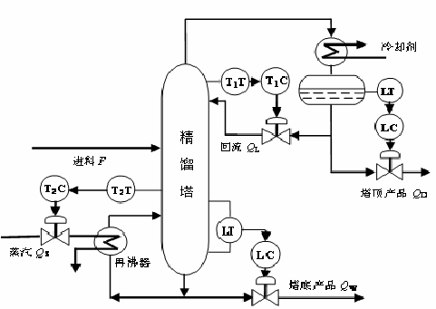
塔顶与塔底两端产品质量控制
操纵变量 | D | L | V或QH | B
被控变量 | LD | TD | TB | LB

Slide 67
主要内容
概述
精馏塔的控制目标
精馏塔的静态特性
精馏塔质量指标的选取
精馏塔的基本控制方案
精馏塔的复杂控制方案

Slide 68
精馏段控制方案之一
操纵变量 | D | L | V或QH | B
被控变量 | LD | TD | V/F | LB

Slide 69
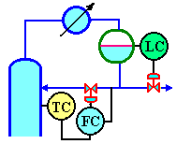
精馏塔的复杂控制
精馏段串级控制
以精馏段塔板温度TD作为主被控变量，回流量L作为串级控制系统的副变量。
串级控制系统的流量回路对回流罐液位与压力、精馏塔内压力等干扰对回流量的影响有较强的抑制。

Slide 70
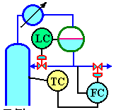

精馏塔的复杂控制
精馏段串级控制
以精馏段塔板温度TD作为主被控变量，塔顶产出量D作为串级控制系统的副变量。

Slide 71
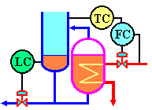
精馏塔的复杂控制
提馏段串级控制

Slide 72
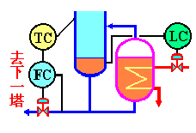
精馏塔的复杂控制
精馏塔串级均匀控制
兼顾物料平衡和负荷平稳

Slide 73
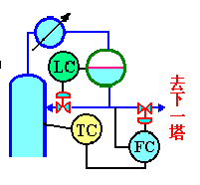
精馏塔的复杂控制
精馏塔串级均匀控制
兼顾物料平衡和负荷平稳

Slide 74
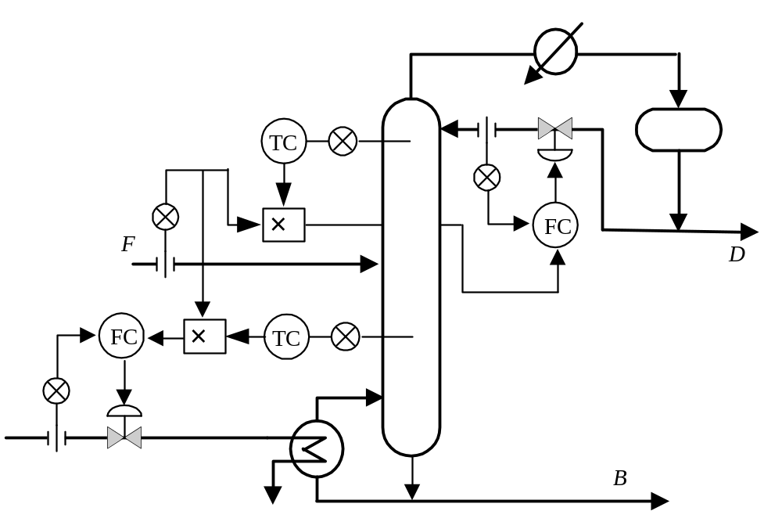
精馏塔的复杂控制
前馈-串级控制系统
以进料量为前馈信号

Slide 75
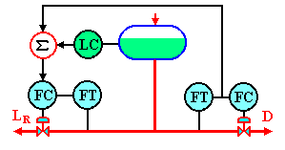
精馏塔的复杂控制
精馏塔的前馈-反馈控制
采出量D为前馈信号，强迫内部平衡作用的前馈-反馈控制系统

Slide 76
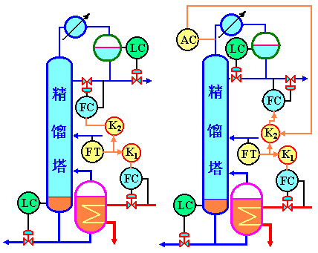
精馏塔的复杂控制
比值控制系统

Slide 77
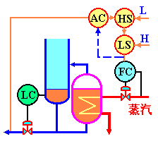
精馏塔的复杂控制
精馏塔的选择性控制
再沸器热量的限幅控制
L:漏液限，气速下限
H:泛液限，气速上限

Slide 78
两端产品质量控制解耦设计
当控制精度要求较高或加热蒸汽压力、回流罐压力与液位波动较大时，可以流量为副参数构成串级控制系统，以提高控制品质。
当改变塔顶回流量时，会影响塔顶产品组分和塔底产品组分的变化。同理，当控制塔底的加热蒸汽流量时，将引起塔内温度的变化，不但使塔底产品组分发生变化，用时也将影响到塔顶产品的组分，显然，两个控制系统之间存在着密切的关联。

Slide 79
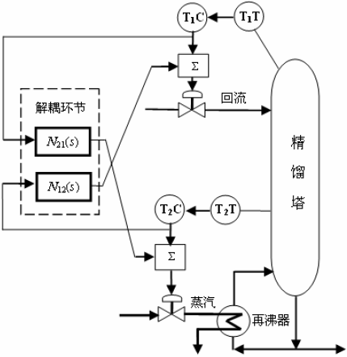
两端产品质量控制解耦设计
当控制系统间关联不严重时，可以通过调节器参数整定，使两个回路间的工作频率相差大一些，减弱两个回路的关联。在控制系统间密切关联，设计解耦环节对两个控制系统进行解耦。如右图所示。
该方案设计思想为：
回流量的变化只影响塔顶组分，回流量对塔底组分的影响可通过解耦环节N21(s)使蒸汽阀门及时动作予以补偿；同样，蒸汽量的变化只影响塔底组分，而它对塔顶组分的影响通过另一个解耦环节N12(s)，使回流阀预先动作，予以补偿，从而实现了两端产品质量的解耦。

Slide 80
问题
精馏塔的控制要求是什么？
精馏塔的主要扰动因素是那些？
精馏塔的被控变量有哪些？操纵变量又有哪些？
什么是灵敏板？为什么要用灵敏板温度进行控制？
什么情况下采用精馏段指标控制？什么情况下采用提馏段指标控制？

Slide 81
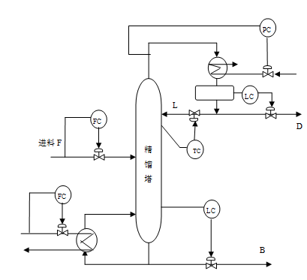
练习题
某精馏塔的控制方案如图所示。
1）试分析该控制方案由哪些控制系统组成？
2）指出各个控制系统的操纵变量和受控变量分别是什么？
3）请判断该控制方案是物料平衡控制还是能量平衡控制？是按照精馏段指标进行控制还是按照提馏段指标进行控制？

Slide 82
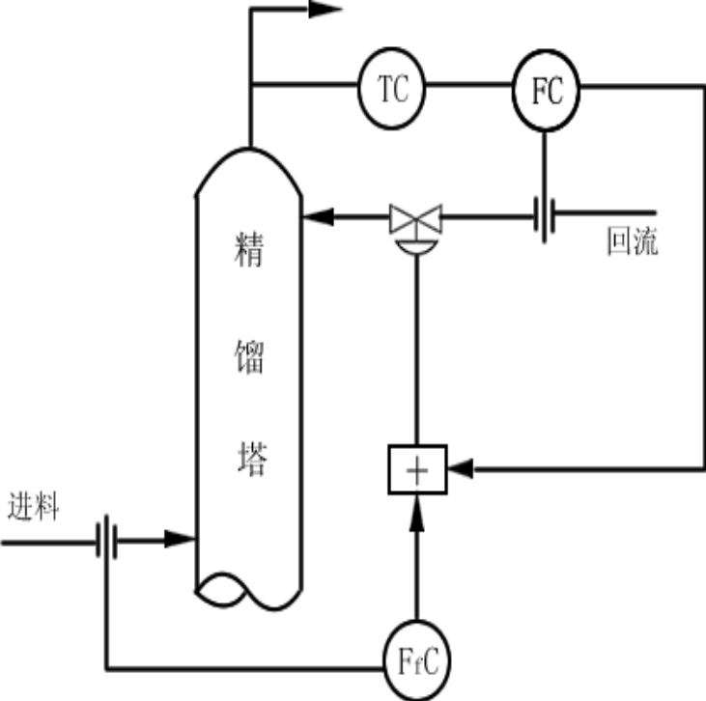
练习题
某精馏塔的塔顶控制方案如图所示，试分析回答：
该方案属于什么控制系统，其控制目的是什么？
画出系统方块图；
为保证精馏塔的正常操作，回流液不允许中断，试确定调节阀的气开、气关型式；
确定调节器TC和FC的正、反作用。

